Slide 1
SQL Date Functions

Slide 2
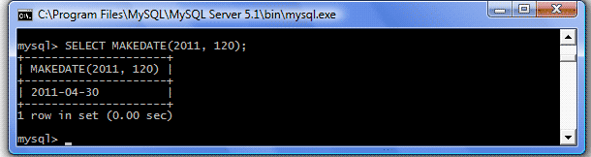
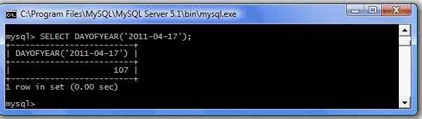
MAKEDATE(year, n) və DAYOFYEAR(date)
Bu funksiyada il və 1-366 arasında bir ədəd verərək ilin hansı günü olduğu tapılır;
Bu funksiyada isə date verilir və ilin neçənci günü olduğu tapılır;

Slide 3
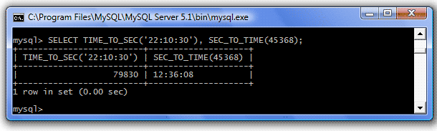
TIME_TO_SEC(time) və SEC_TO_TIME(n)
Bu funksiya vasitəsilə verilən vaxt saniyələrə çevrilir;
Bu funksiya vasitəsilə girilən saniyələr saata, dəqiqəyə və saniyələrə bölünür. HH:MM:SS şəklində yazılır;

Slide 4
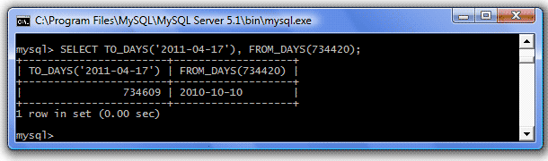
TO_DAYS(date) və FROM_DAYS(n)
Bu funksiya daxil edilən günün 0-cı ildən verilən ilə qədər neçənci gün olduğunu hesablayır;
Bu funksiya vasitəsilə daxil edilən ədəd bizə date-I qaytarır(əvvəlki funksiyanın tərs məntiqi);

Slide 5
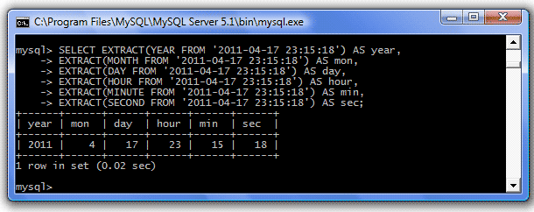
EXTRACT (type FROM datetime)
Bu funksiya vasitəsilə datetime uyğun parametrlər tiplərinə ayrılır (YEAR, MONTH.);

Slide 6
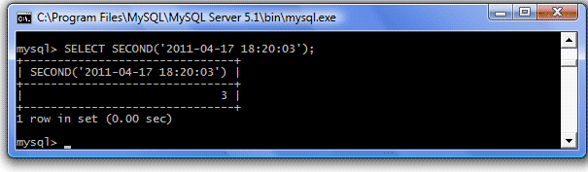
SECOND(datetime) - MINUTE(datetime) - HOUR(datetime) - YEAR(date)
Bu funksiyalar EXTRACT()-la eyni məntiqdə işləyir:
0 - 59 arasında saniyəni ekrana çıxarır;
0 - 59 arasında dəqiqəni ekrana çıxarır;
0 - 24 arasında saatı ekrana çıxarır;

Slide 7
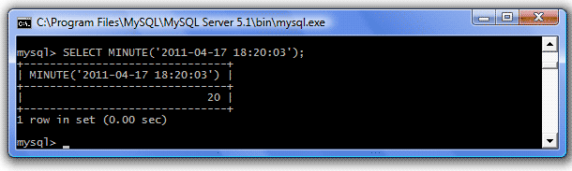
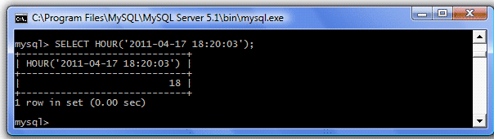
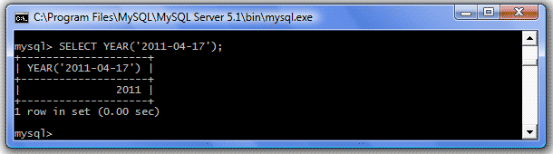

Slide 8
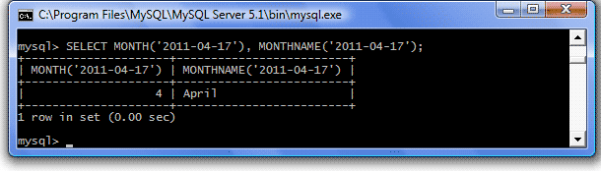
MONTH(date) və MONTHNAME(date)
0 - 12 arasında verilən tarixə görə neçənci ay olduğunu ;
Verilən tarixe göre ayın adını ekrana çıxarır;

Slide 9
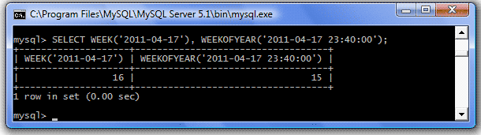
WEEK(date) və WEEKOFYEAR(datetime)
Verilən tarixin ilin neçənci həftəsində olduğunu ekrana verir. 2 arqumentli WEEK(date, mod) funksiyasında ilin ilk həftənin MONDAY və ya SUNDAY-dən başladığını, həmçinin həftənin 1-53 və ya 0-53 aralığında veriləcəyini göstərmək olar;
Burada həftə müvafiq tarixə uyğun olaraq 1-53 aralığında göstərilir;

Slide 10
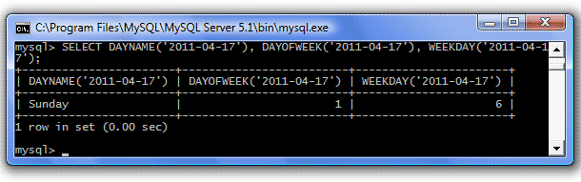
DAYNAME (date) – DAYOFWEEK (date) – WEEKDAY (date)
Verilən date-in həftənin hansı günü olduğunu ekrana çıxarır;
Bu funksiya günün həftənin neçənci günü olduğunu ekrana çıxarır(Sunday = 1, Monday = 2 və s.);
Bu funksiya günün həftənin neçənci günü olduğunu ekrana çıxarır(Monday = 0, Tuesday = 1,.. Sunday = 6);

Slide 11
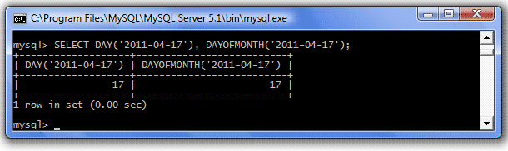
DAY(date) və DAYOFMONTH(date)
Her ikisi eyni məntiqdə işləyir. Verilən tarixin ayın neçənci günü olduğunu 0 - 31 aralığında ekrana çıxarır;

Slide 12
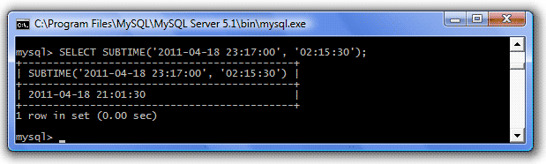
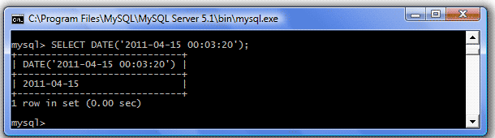

SUBTIME (datetime , time) – DATE (datetime) – TIME (datetime)
Bu funksiyada datetime-dakı zamandan girilən zaman çıxılır və nəticə ekrana datetime şəklində verilir;
Bu funksiyada verilən datetime-dan gün olan hissə ayrılaraq çap edilir;
Bu funksiyada verilən datetime-dan vaxt olan hissə ayrılaraq çap edilir.

Slide 13
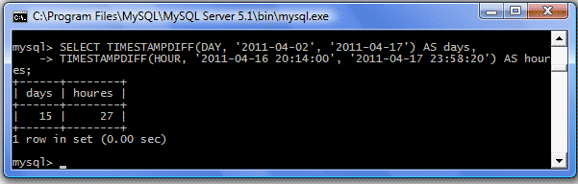
TIMESTAMDIFF (interval, tarix1, tarix2)
Funksiya verilmiş 2 tarix arasındakı fərqi interval parametrində təyin edilmiş vahidə uyğun olaraq hesablayır. İnterval parametrinin mümkün dəyərləri aşağıdakılardır:
FRAC_SECOND –mikrosaniyə
SECOND – saniyə
MINUTE – dəqiqə
HOUR - saat
QUARTER – 15 dəqiqə
DAY – gün
WEEK – həftə
MONTH - ay
YEAR – il

Slide 14
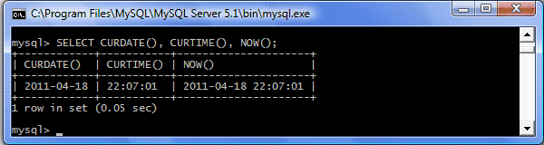
CURDATE(), CURTIME () və NOW ()
Hal hazırki tarixi 'YYYY-MM-DD' və ya YYYYMMDD formatında bizə qaytarır. Hansı formatda qaytarılacağı funksiyanın string yoxsa rəqəm formatında olmasından asılıdır.
Hal hazırki saatı 'HH:MM:SS' və ya HHMMSS formatında bizə qaytarır. Hansı formatın olacağı funksiyanın string yoxsa rəqəm formatında olmasından asılıdır. Dəyər ərazinin həmin anki saatına əsasən qaytarılır.
Hal hazirki saatı və tarixi funksiyanın string yoxsa rəqəm formatında olmasından asılı olaraq 'YYYY-MM-DD HH:MM:SS' və ya YYYYMMDDHHMMSS formatında bizə qaytarır.

Slide 15
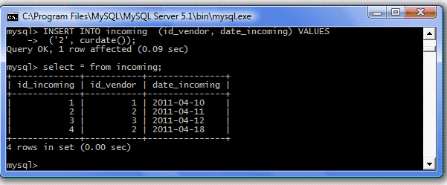
CURDATE () və NOW () məlumat bazasına məlumatları həmin anki zamanı qeyd edərək artırmaq üçün faydalıdır.
Məsələn, mağazalarda bütün satışların və çatdırılmaların, həmçinin mağazaya daxil olan məhsulların qeydə alınması həminanki zamanı və tarixi də qeyd edərək edilir.
Cədvəldə bu nümunəni görəbilərik:

Slide 16

PERIOD_DIFF (date1, date2) and DATEDIFF (date1, date2) and TIMEDIFF (date1, date2)
PERIOD_DİFF funksiyası YYYYMM formatında verilmiş 2 tarix arasında fərqli aylarla hesablayır. 2010un yanvarı və 2011in avqustu arasında fərqi hesablayaq:

Slide 17
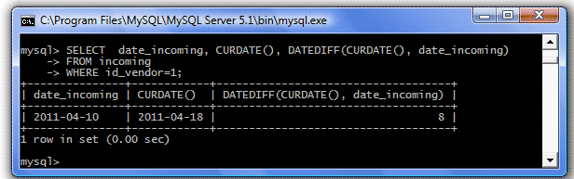
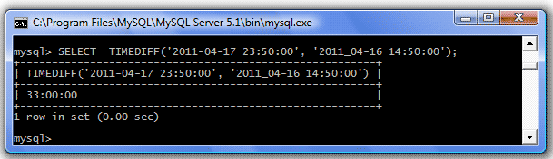
DATEDIFF funksiyası 2 tarix arasındakı fərqli günlərlə hesablayır. Nümunəyə baxab ilərik:
TIMEDIFF funksiyası iki tarix arasındakı fərqi saatlar, dəqiqələr və saniyələrlə hesablayır.

Slide 18
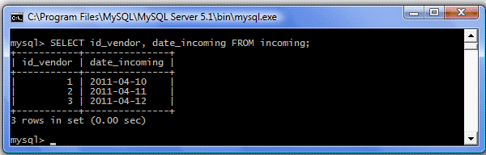
ADDDATE (date, interval value)
Funksiya verilmiş tarixə müəyyən bir dəyər əlavə edir. Dəyər mənfi də olabilər.Təminatçıların mal təminatını nə zaman etdiyinə nəzərsalaq:

Slide 19
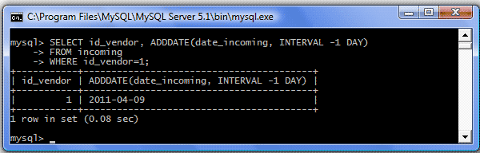
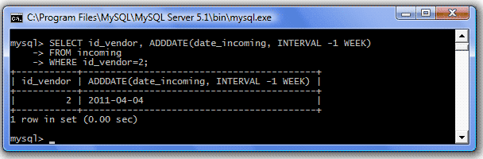
Birinci təminatçının məlumatlarını daxil edərkən tarixdə səhv etdiyimizi hesab edək və bu səhvimizi düzəldək:
Dəyər günlərlə olmaq məcburiyyətində deyil. Həftə, ay, il və s. dəyərləri də istifadə edə bilərik. Məsələn, gəlin çatdırılma tarixini bir həftə geri çəkək.

Slide 20
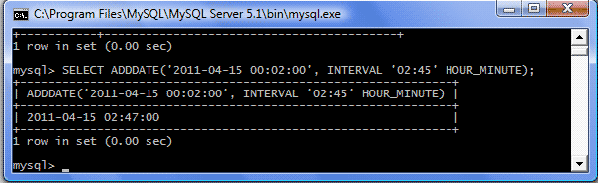
Daxilolanlar cədvəlində biz “date_incoming” sütununda məhsulların daxil olduğu tarixi saxlayırıq. Bildiyimiz kimi məlumatın növü yalnızca tarixi yadda saxlamaq üçün quraşdırılıb. Ancaq biz bunu dəyişib datetime növündən də istifadə edə bilərik. Belə olduqda həmçinin saatı da daxil etmək imkanımız olacaq. Bu halda biz ADDDATE funksiyasında yeni açar sözlərdən, kombinasiyalardan istifadə etməliyik:
Dəqiqələr və saniyələr (MINUTE_SECOND),
Saatlar, dəqiqələr və saniyələr (HOUR_SECOND),
Saatlar və dəqiqələr (HOUR_MINUTE),
Günlər, saatlar, dəqiqələr və saniyələr (DAY_SECOND),
Günlər, saatlar və dəqiqələr(DAY_MINUTE),
Günlər və saatlar (DAY_HOUR),
İllər və aylar (YEAR_MONTH).
Məsələn, gəlin 15 aprel 2011 tarixinə gedək və həmin günün ilk 2 dəqiqəsinə 2 saat 45 dəqiqədə əlavə edək:

Slide 21
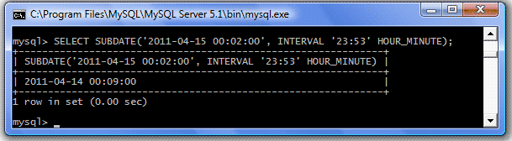
SUBDATE (date, INTERVAL value)
Bu funksiya ADDDATE funksiyası ilə oxşardır, amma dəyərin əlavə edilməsi üçün yox, çıxılması üçün istifadə edilir.

Slide 22
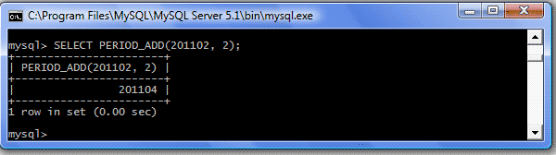
PERIOD_ADD (period, n)
Funskiya verilmiş tarixə n sayda ay əlavə edir. Tarix YYYYMM formatında verilməlidir:

Slide 23

TIMESTAMPADD (interval, n, date)
Funksiya verilmiş tarixə verilmiş intervala və saya uyğun dəyər əlavə edir.
FRAC_SECOND – microsaniyə
SECOND – saniyə
MINUTE – dəqiqə
HOUR – saat
QUARTER – 15 dəqiqə
DAY - gün
WEEK – həftə
MONTH - ay
YEAR – il

Slide 24
Diqqətinizə görə
təşəkkürlər!

